Slide 1
Воспитательный проект «Библиотека-окно в мир книг и знаний»
Автор: Ефимова Ольга Петровна
Санкт-Петербург 2013г.

Slide 2
«Библиотека- окно в мир книг и знаний».
В создании проекта приняли участие ученики 2 класса, учитель, родители.
Цель исследования: доказать, что библиотека - это окно в мир книг, знаний. Читающий человек - успешный человек. Кто много читает, тот много знает.
Основополагающий вопрос: зачем нужны библиотеки?

Slide 3
Чем больше человек прочитает хороших книг, тем разумнее, грамотнее, образованнее он станет . Юрий Гагарин
В XXI веке необходимо воспитать поколение, имеющее такие качества, которые позволяют быстро ориентироваться в мощном потоке информации, оперативно действовать в ситуации выбора, открывать знания путём поиска, быть активными и инициативными в обучении.
В современном мире электронных информационных технологий резко упала посещаемость библиотек и читальных залов.
Очень многие (не только школьники и студенты), но и взрослые, предпочитают прочтению книги краткое содержание, найденное в интернете. Вот поэтому важным и нужным направлением в школах являются занятия, проводимые в начальных классах и позволяющие сориентировать учеников на прочтение книг и посещение библиотек. Ведь именно чтение, погружение в мир книги позволяет с детства расширять кругозор, стимулирует фантазию и творчество, что является залогом гармоничного развития личности школьников.

Slide 4
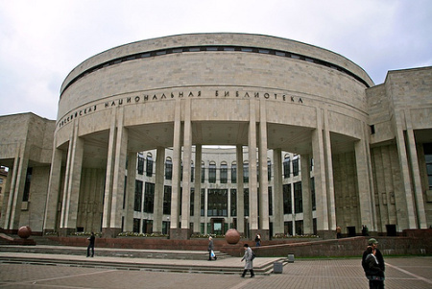
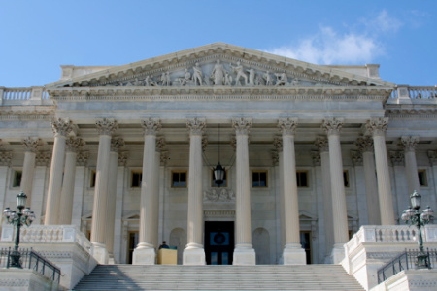
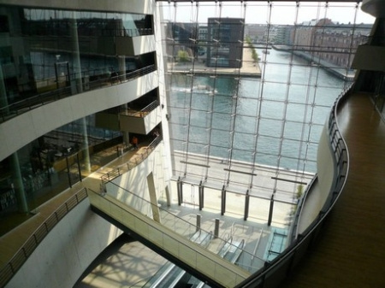
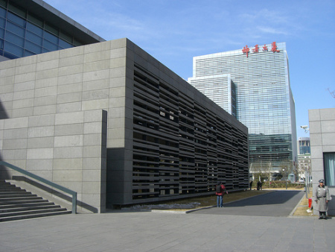
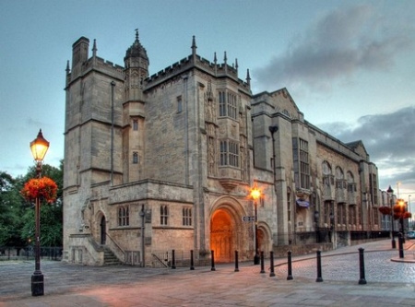
Самые большие из известных библиотек мира
Российская национальная библиотека
Библиотека Конгресса США
Королевская Библиотека Копенгагена
Национальная библиотека Китая
Центральная Библиотека Бристоля

Slide 5
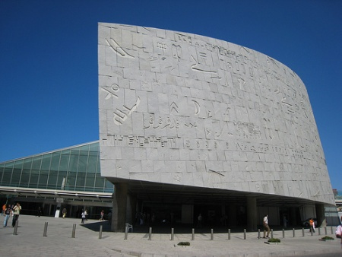
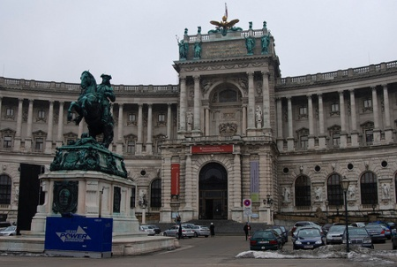
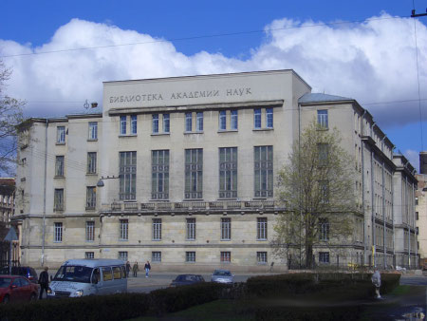
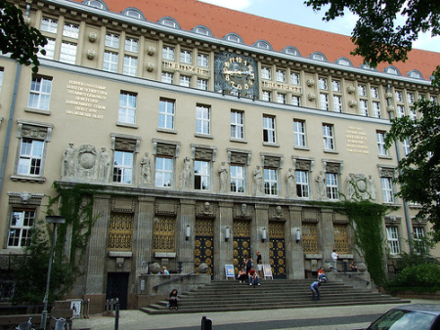
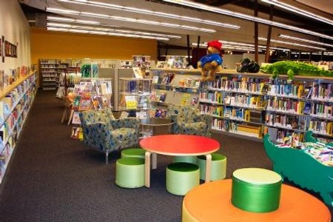
Александрийская библиотека
Национальная Библиотека Австрии
Германская национальная экономическая библиотека
Публичная Библиотека Quincie Douglas
Библиотека Российской Академии наук

Slide 6
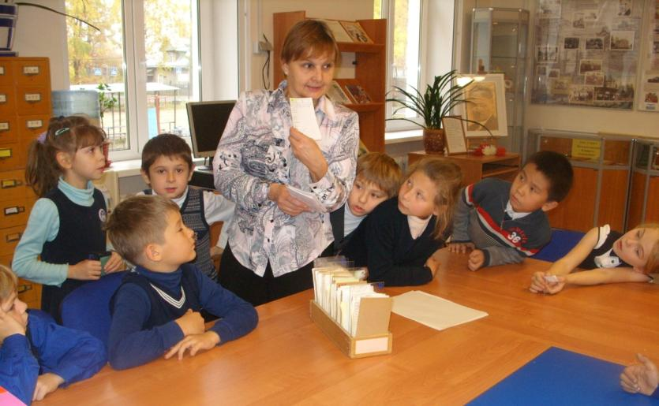
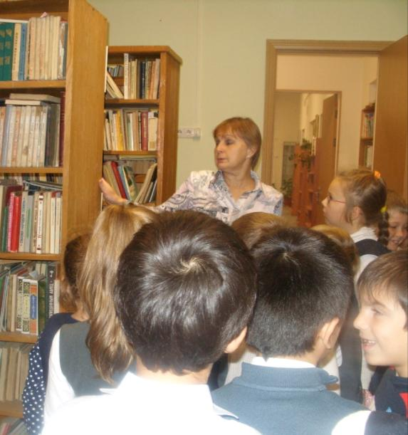
Школьная библиотека
Рассказ библиотекаря об алфавитном каталоге , читательском абонементе и правилах поведения в библиотеке.

Slide 7
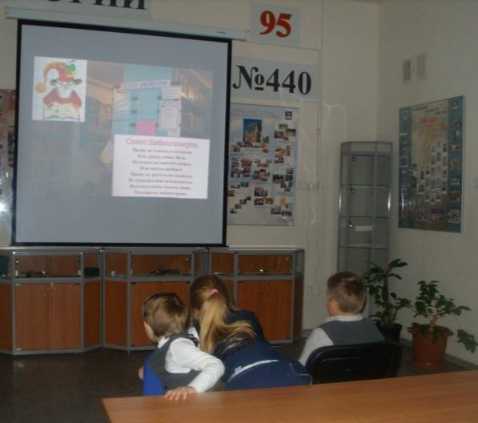
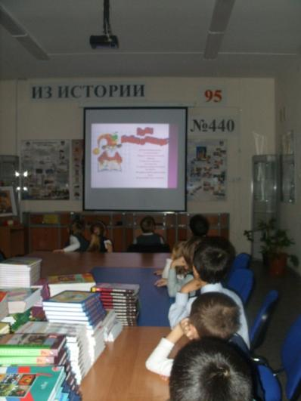
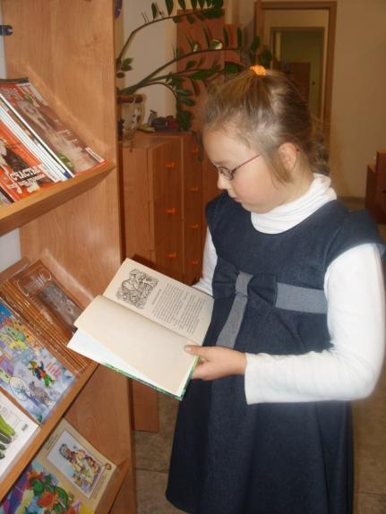
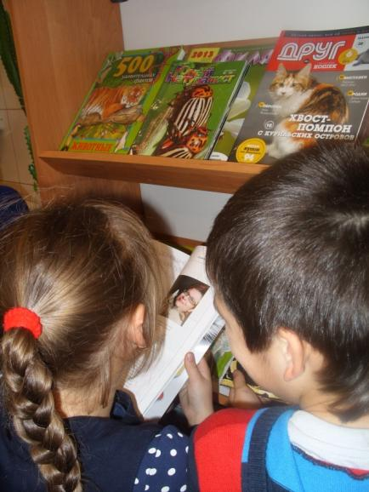
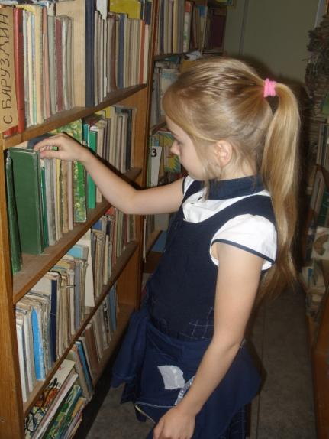

Slide 8
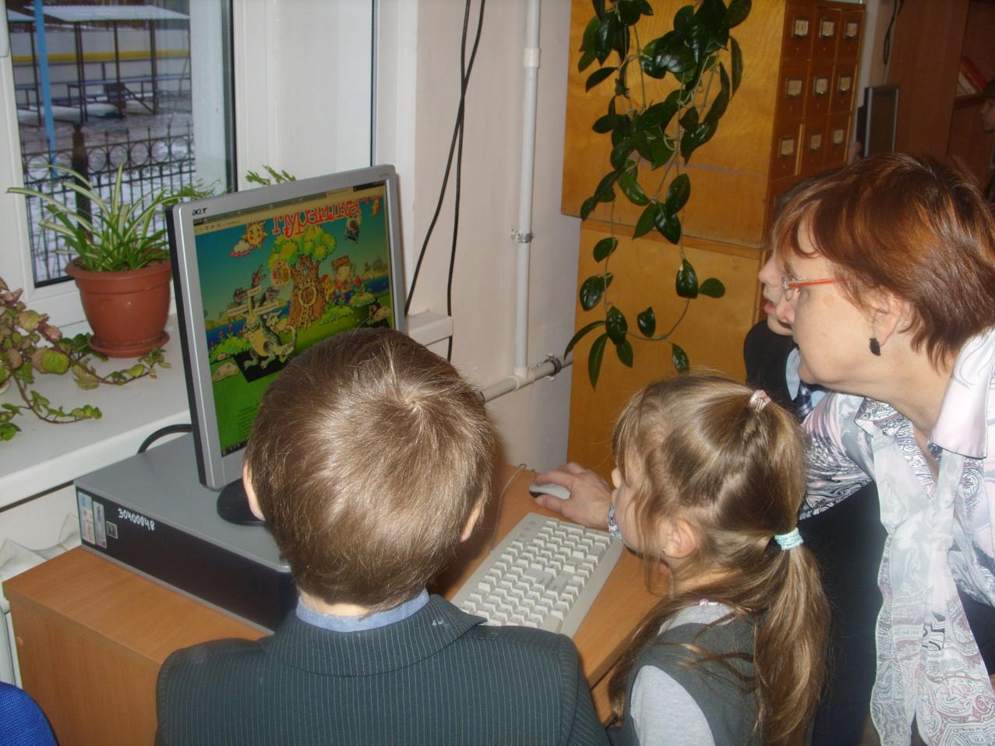
Современные возможности библиотек

Slide 9
Что надо знать, чтобы стать хорошим читателем?
Книги библиотечные и учебники – особо уязвимые существа: ведь ими пользуются намного чаще, чем домашними. Когда вы берёте книгу, вы становитесь её полноправным хозяином, но – только на несколько дней в соответствии с правилами библиотеки.
Вы можете её читать, рассматривать картинки, но, если вам захочется что-то нарисовать или записать, сделайте это в специальной тетради или альбоме.
Не разбрасывайте книги – они ведь могут потеряться даже в маленькой комнате. Лучше заранее определить библиотечным книгам место “временного проживания” - на столе или на книжной полке.
В назначенный срок книги ждут в родном доме – библиотеке. А если вы не успели её прочитать? Не беда, придите в библиотеку и продлите её срок.
А теперь посмотрите, пожалуйста, на нашу выставку. На ней вы видите книги, которые стали жертвами неумелого обращения читателей.
Я надеюсь, что книги, которые вы будете брать в школьной библиотеке никогда не окажутся на подобной выставке. Иначе, с вами может приключиться такая же неприятная история, как с героем “Книжки о книгах” Самуила Маршака.

Slide 10
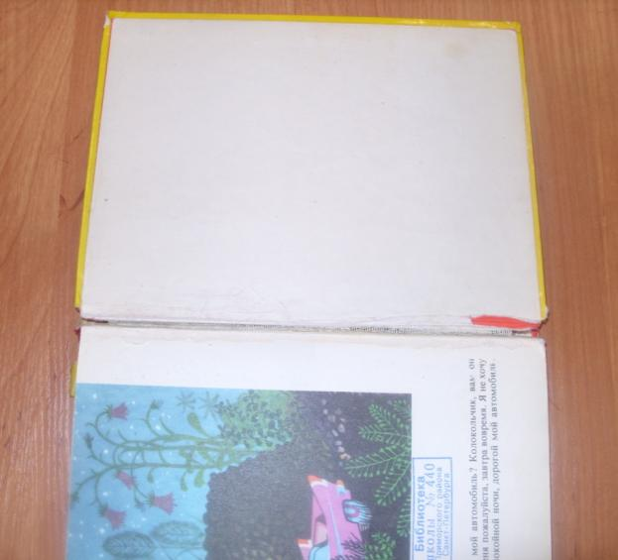
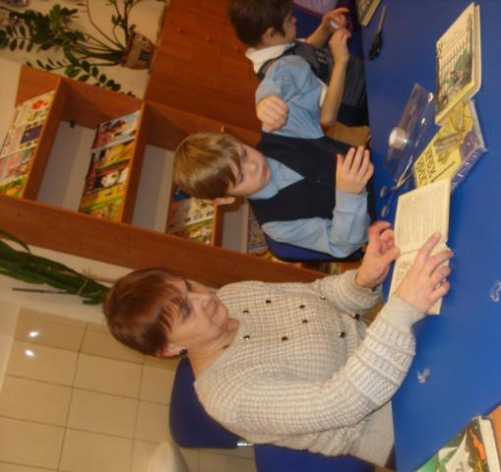
Внеклассное занятие в школьной библиотеке «Книжкина больница»
Весь класс дружно «лечил» книжки!

Slide 11
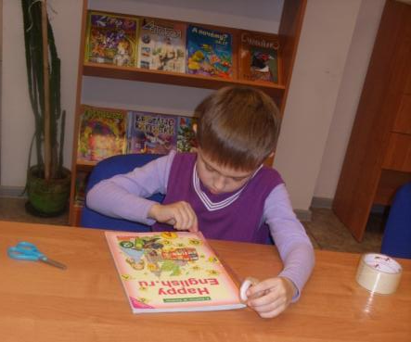
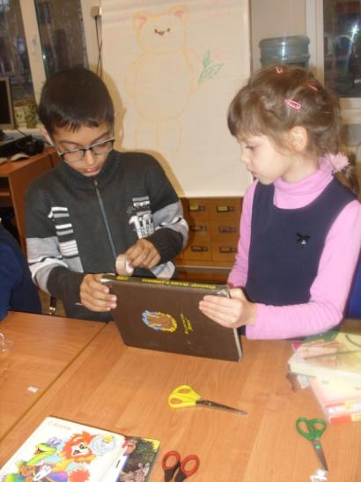
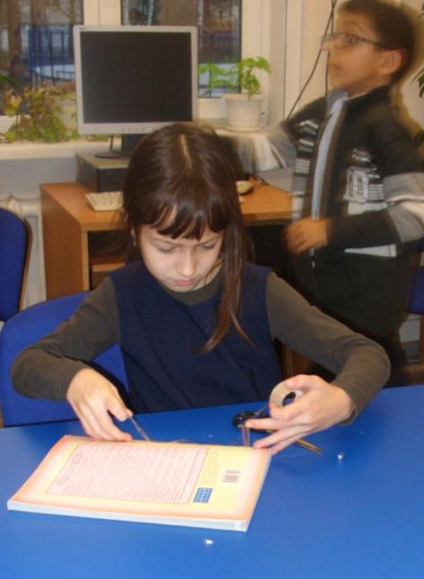
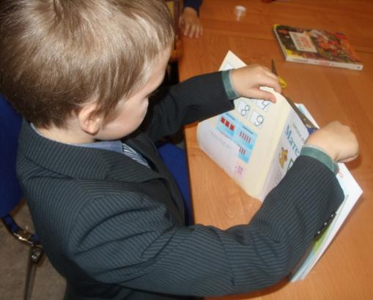
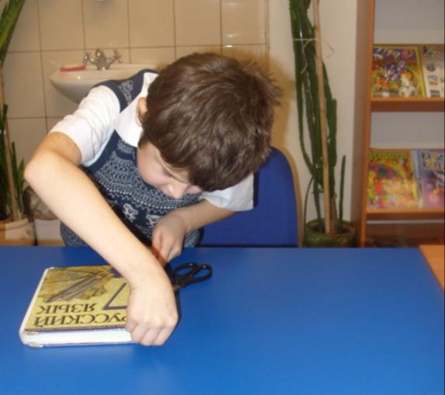
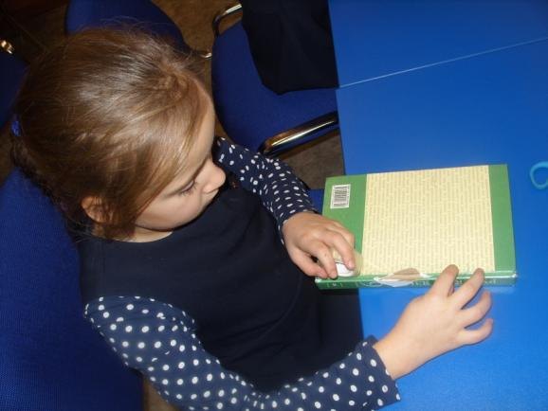
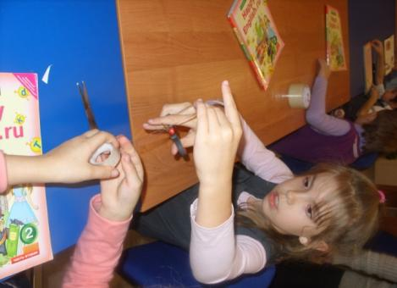

Slide 12
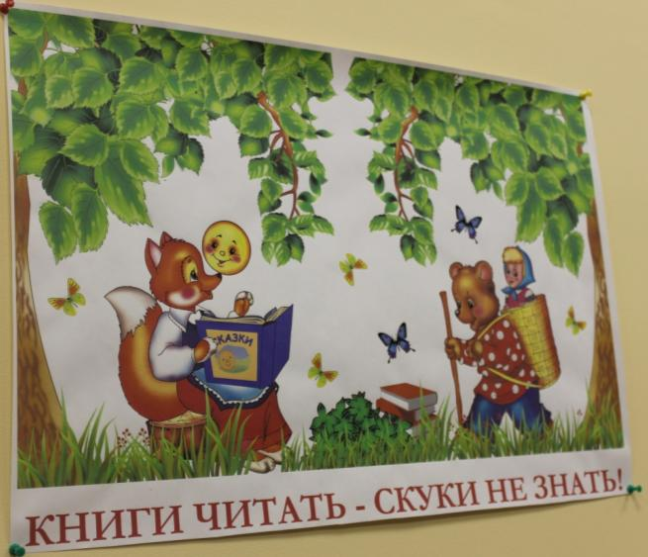
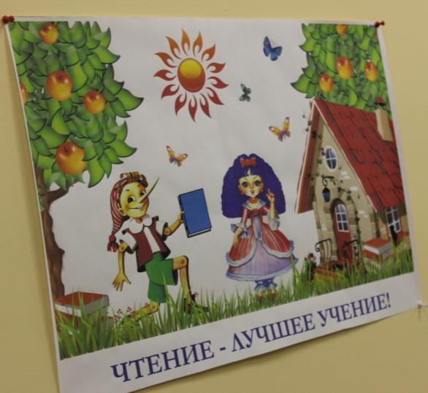
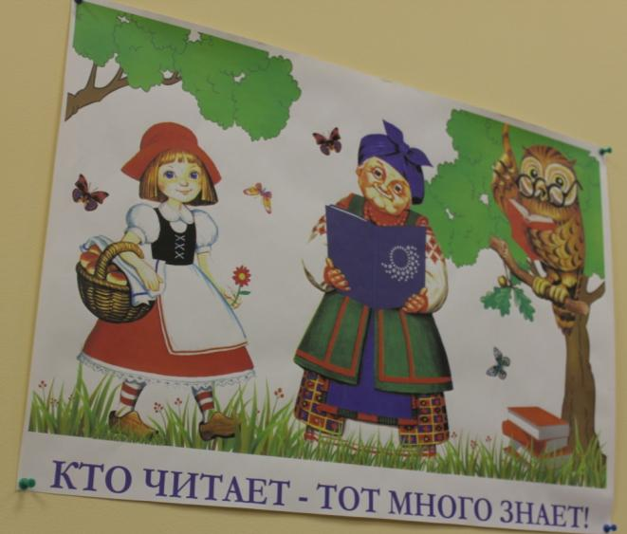

Slide 13
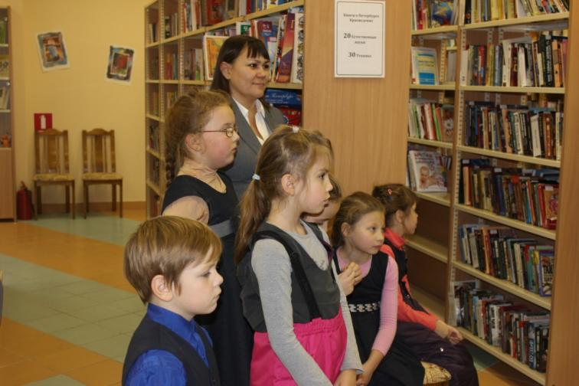
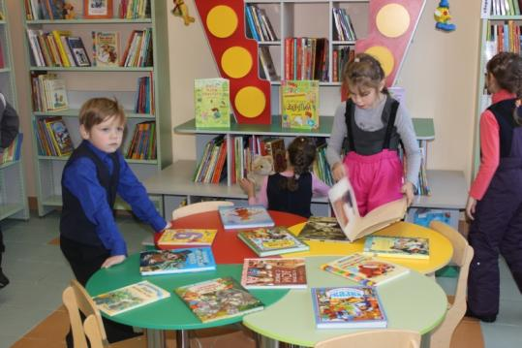
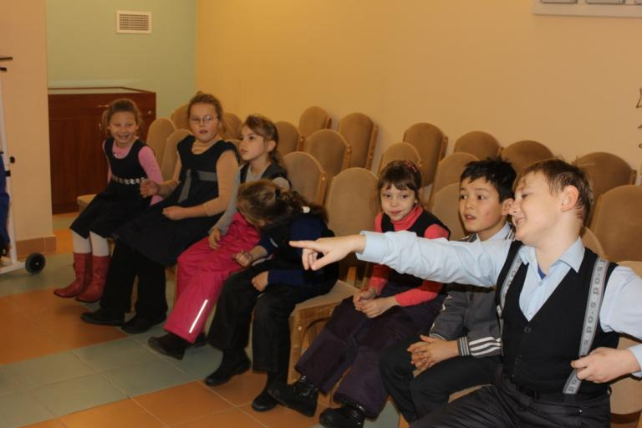
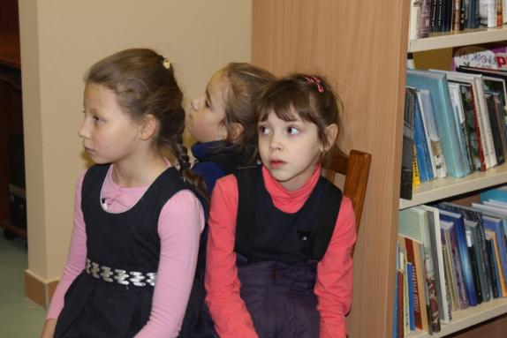
Знакомство с поселковой библиотекой

Slide 14
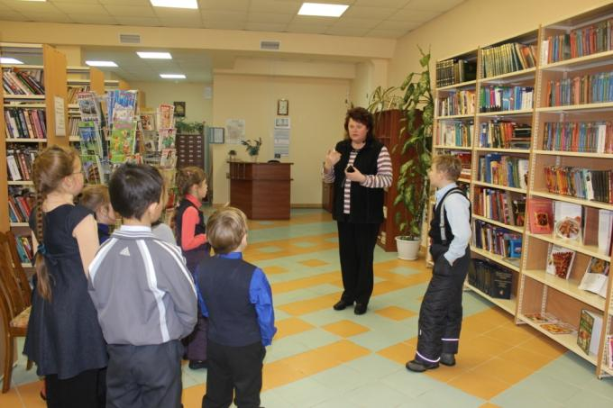
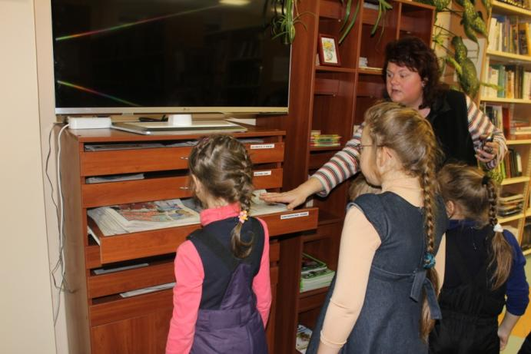
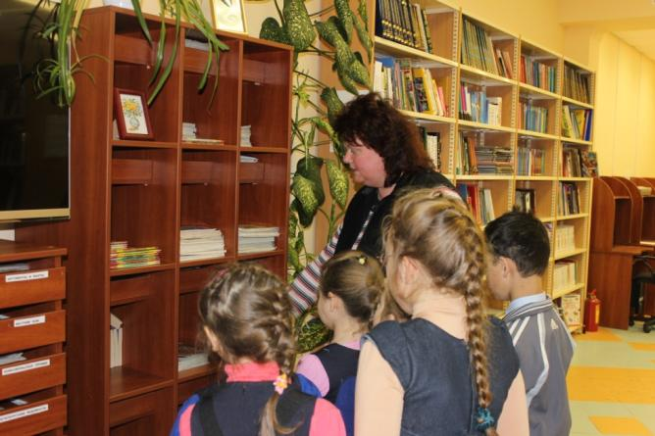
Как работает библиотека и ее ресурсы.

Slide 15
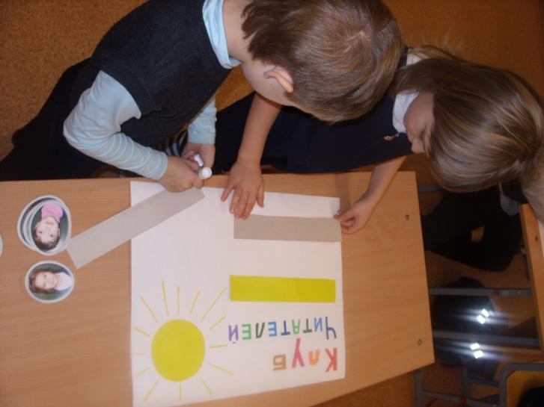
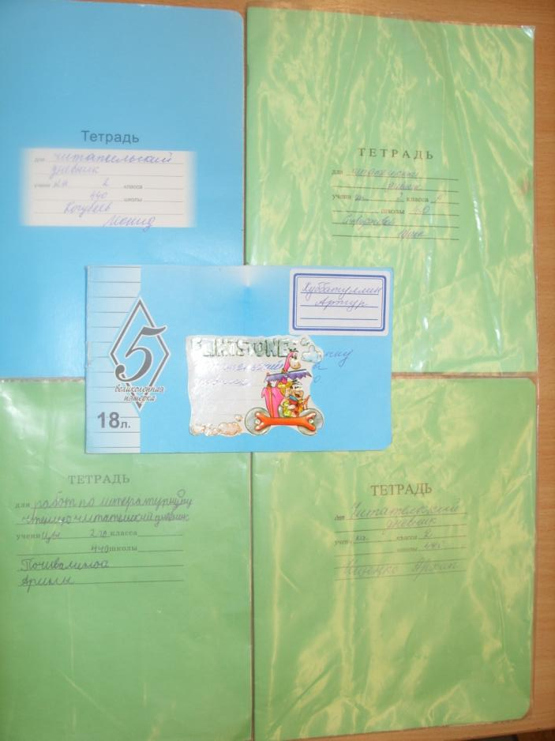
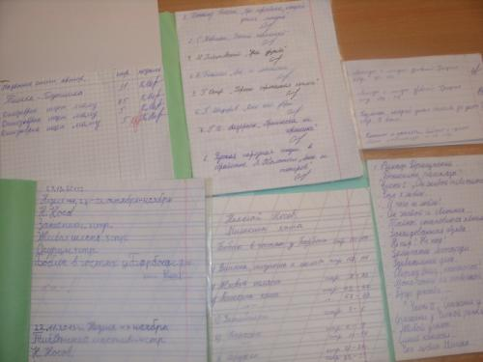
Читательский дневник и клуб читателей

Slide 16
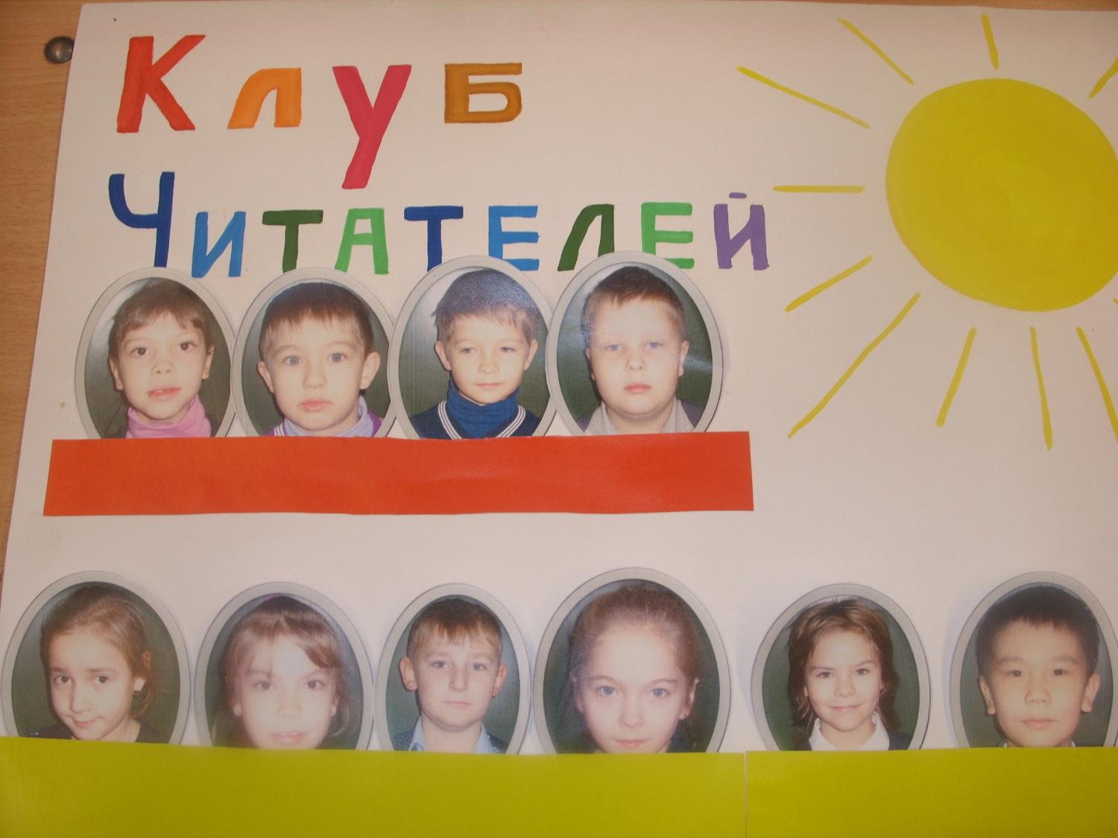

Slide 17
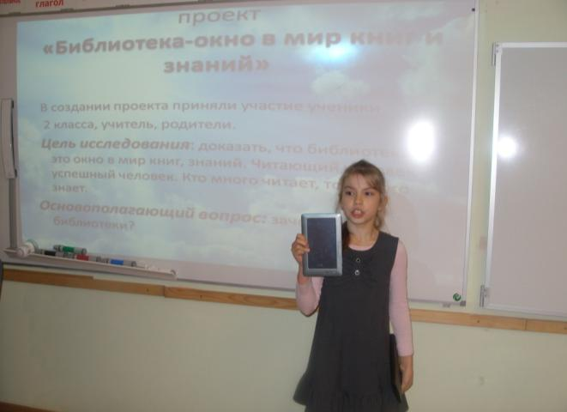
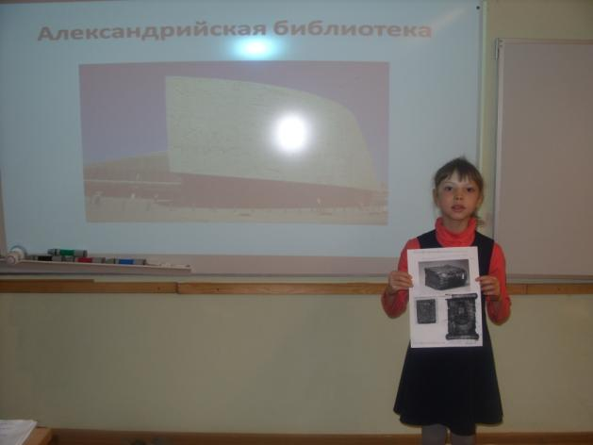
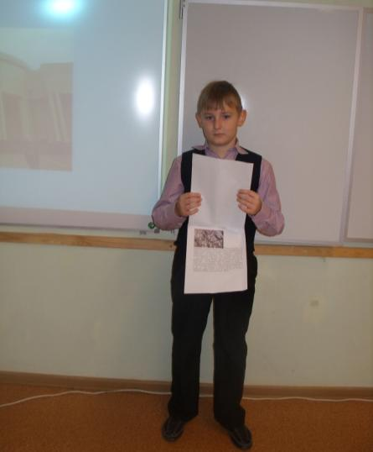
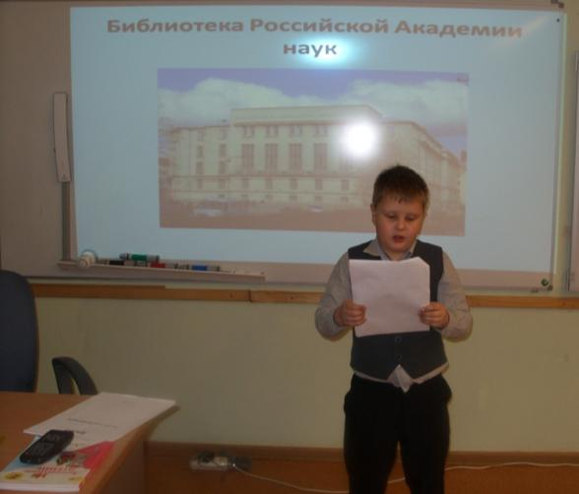
Выступление учеников

Slide 18
Критерии оценивания результата работы над проектом.
выберите те, которые помогут вам оценить выступления одноклассников:
рассказ полный/неполный (раскрыты все пункты плана),
рассказ интересный/неинтересный (было много удивительного),
рассказ понятный/непонятный,
рассказ реальный/фантастический.

